Slide 1
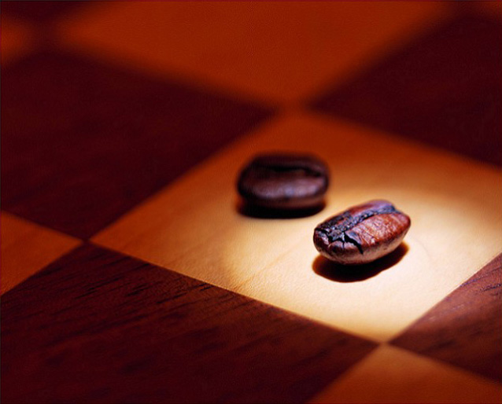
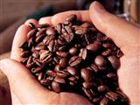

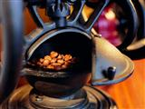
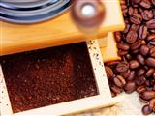
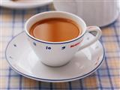
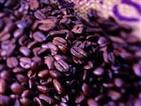
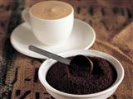


幻灯片切换不需点击鼠标……

Slide 2

My Coffee Life
咖啡屋里吐着烟圈的Espresso、冬日午后朋友手中递过来一杯暖手暖心的浓黑浆液，甚或忙碌规则的日子里，凌乱的办公桌沿一杯悄悄释放舒温存的即溶咖啡，每天，形形色色的人，在世界不同的角落里，等待一杯好咖啡。
对咖啡上瘾的人，永远无法想象，没有咖啡取暖的冬天怎么过？而即使是不喝咖啡的人，也身不由己的从许多酗咖啡的作家、艺术家的作品：贝多芬的乐曲、毕加索的画、村上春树的文字里，嗅闻到他们灵感最初的咖啡香。数百年来，咖啡以一种最沉没温柔，却最无从设防的方式，改变着历史。
My Coffee Life

Slide 3
咖啡每天伴随我们，但是
我们是否了解咖啡是怎么进入
我们的世界的呢？…:::进入
咖 啡 史 话
不同的咖啡适合不同的人，不同的心情。
了解咖啡的性格。从这里开始… …:::进入
咖 啡 物 语
每天喝咖啡不代表熟悉咖啡的知识。咖啡树，咖啡的品味、种类……所有的知识向我们散发着咖啡略带苦涩的芳香…:::进入
咖 啡 知 识
咖啡的魅力，绝不仅仅在咖啡本身。咖啡杯、咖啡壶甚至咖啡勺都流露着不同文化下对咖啡的态度…:::进入
咖 啡 小 品
关于咖啡和健康的关系，很早就众说纷纭。究竟这种芬芳对于我们有没有影响呢？
…:::进入
咖啡与健康
My Coffee Life
Over

Slide 4
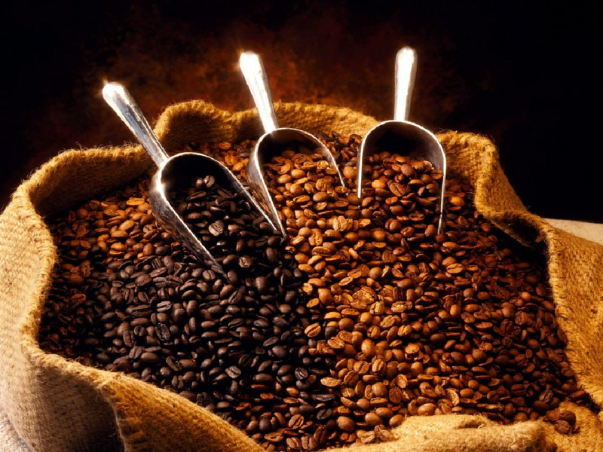
咖啡史话
My Coffee Life

Slide 5
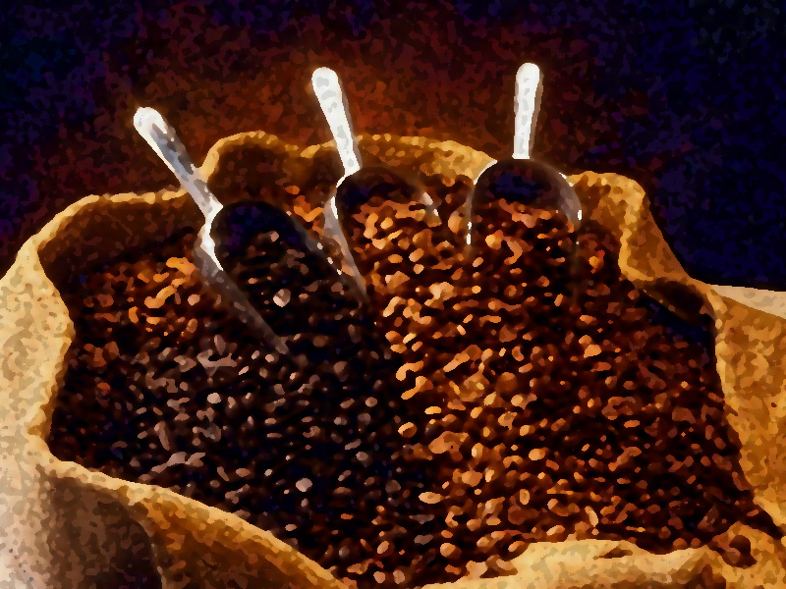
从中东，燃烧起世界的第一杯咖啡 一般相信，世界上第一杯咖啡，是由阿拉伯人细心熬煮出来的。在十六世纪末许多欧洲旅行者的口传文献中，叙述了阿拉伯人啜饮一种由黑种子煮成的黑色糖蜜，印证了远在欧洲人拥抱咖啡以前的十三世纪，阿拉伯人早已知道如何烘靠咖啡，用火的烫痕，烙印芳香。从第一杯醇香的咖啡开始，历经两百年时光流转，1530年，世界第一家咖啡屋，终于在中东的大马士革诞生…… 一六一五年，咖啡随着云游的威尼斯商人进驻欧洲，法国、意大利人刹那为之疯狂，他们为它作书、写诗，甚至打仗，犹如维也纳谚语所说：[欧洲人挡得住土耳其的弓刀，却挡不住土耳其的咖啡。]他们燃烧战火，只为在烽火涂光中煮一杯好咖啡。
咖啡，摇摆在天使羽翼与魔鬼沈沦之间 咖啡初抵意大利，许多保守的神职人员稍之为[撒旦的杰作]，建议将它逐出，因此当时的教宗克雷门八世决定亲自品尝，当他从温热的杯中啜下一口魔鬼般的浓黑浆液后，却情不自禁改口说：[让咖啡受洗成上帝的饮料吧！] 一直到今天，在许多人心中，咖啡仍然摇摆在天使的羽翼和魔鬼的沈沦之间。
一六五四年，威尼斯街头出现欧洲第一家咖啡馆。往后数十年间，释放香氛的咖啡屋招牌，纷纷在伦敦、巴黎、维也纳相继亮起，在CoCo Chanel、Gianni Versace的流行神话还来不及侵犯改装欧洲橱窗以前，咖啡屋以一种最不招摇张狂的姿态，安安静静的席卷世界。 从此，我们步入咖啡屋年代。深埋在父兄记忆中，那一段咖啡与文学互相汲食的流金岁月，拉开序幕。
咖啡史话
My Coffee Life
Back

Slide 6
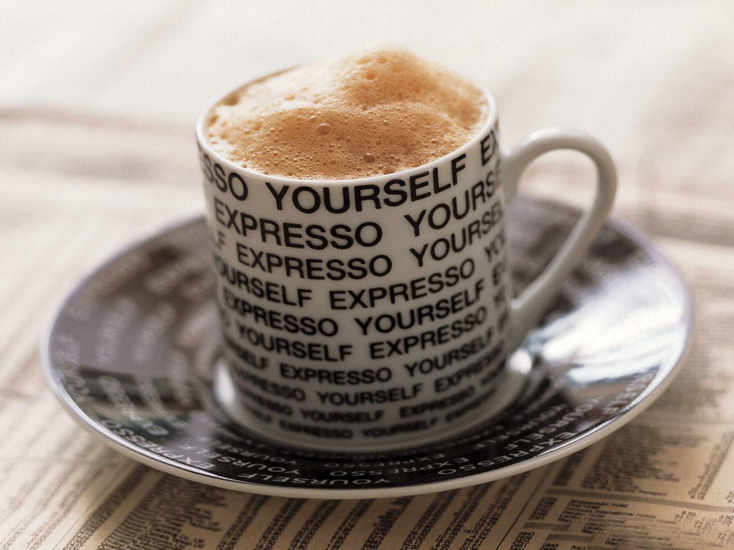
咖啡物语
如果想要冲泡一杯美味可口的咖啡，首先要使用良好的咖啡豆，再来挑选适合自己口味，不同咖啡有自己独特有的个性, 。
吉力马札罗山：酸、甜、纯、香味均属于上品，中度烘培后会散发出甜味与清淡的酸味，深度烘培后会产生柔和的苦味，适合来调配混合咖啡。
哥伦比亚咖啡：具有独特的酸味及醇味，中度烘培味道清爽，深度烘培成熟浓厚，两者之中有股隐隐约约独特风味。
巴西咖啡：酸味和苦味可藉由烘培来调配，中度烘培香味柔和，味道适中，深度烘培则有强烈苦味，适合来调配混合咖啡。
萨尔瓦多咖啡：具有酸、苦、甜相等味道特征，最佳的烘培度是中度、深度。
夏威夷咖啡：具强烈的酸味及独特的香气，中度烘培的豆子带有强烈的酸味，深度烘培风味更上一层楼。
瓜地马拉咖啡：带有上等的酸味与甜味滑润顺口，是混合咖啡的最佳材料，适合深度烘培。
摩卡咖啡：此种具有独特香气，中度烘培有柔和的酸味，深度烘培则散发出浓郁香味，偶尔会作为调酒用。
蓝山咖啡：酸味、甜味、苦味均十分调和又有极佳风味及香气，适合做单品咖啡，宜做中度烘培。
My Coffee Life
Back

Slide 7
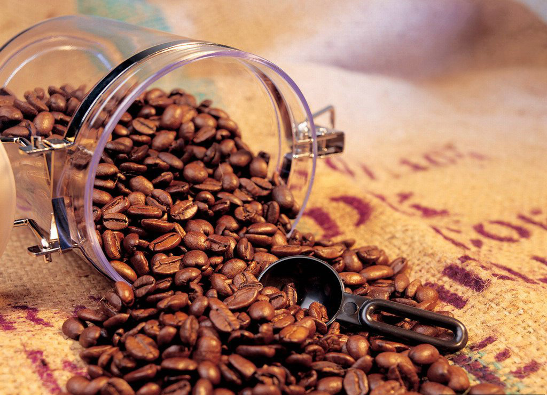
咖 啡礼 仪
咖啡种类
品 味咖 啡
咖啡知识

Slide 8
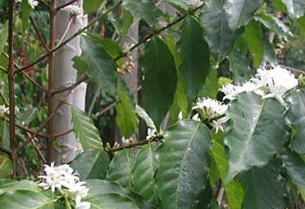
咖 啡礼 仪
咖啡种类
品 味咖 啡
阿拉比卡种占了世界总产量的70%强，该品种一般种植在海拔900米以上的坡地，多产于中南美洲、东非、东南亚、夏威夷等热带高海拔地区。与其宜人的香气、丰富的滋味相对应的是该树种的需要较多人工照顾，对气候中的温度和湿度的稳定性也要求较高，所以价格自然也较昂贵。阿拉比卡原种下又分了许多品种。种植的可能是纯种，可能是杂交，还可能是混合的——就是说在一个庄园内种植不同的品种，等采摘后再拼配在一起，籍此来增加咖啡风味的复杂度。但也有一些例外的，苏门答腊岛种植的是特有的苏门答腊种（Sumatra），而像埃塞俄比亚这样古老的种植国，则种有自己独特而传统的品种。
从饮用者的角度说，咖啡树大致可分为5种，其中阿拉比卡和罗百氏特是较常见的。
咖啡知识
对环境适应力较强的罗百氏特，滋味较平庸，带有苦味，更重要的是咖啡因的含量为阿拉比卡种的2～3倍之多。一般生长在海拔200～600米的坡地，对人工照顾的要求很低，价格低廉，多用于罐装和速溶咖啡。
Back

Slide 9
咖 啡礼 仪
咖啡种类
品 味咖 啡
咖啡知识
㊣怎样拿咖啡杯？
㊣怎样给咖啡加糖？
盛放咖啡的杯碟都是特制的。它们应当放在饮用者的正面或者右侧，杯耳应指向右方。饮咖啡时，可以用右手拿着咖啡的杯耳，左手轻轻托着咖啡碟，慢慢地移向嘴边轻啜。不宜满把握杯、大口吞咽，也不宜俯首去就咖啡杯。喝咖啡时，不要发出声响。添加咖啡时，不要把咖啡杯从咖啡碟中拿起来。
㊣咖啡太热怎么办？
有时饮咖啡可以吃一些点心，但不要一手端着咖啡杯，一手拿着点心，吃一口喝一口地交替进行。饮咖啡时应当放下点心，吃点心时则放下咖啡杯
㊣杯碟的使用？
刚刚煮好的咖啡太热，可以用咖啡匙在杯中轻轻搅拌使之冷却，或者等待其自然冷却，然后再饮用。用嘴试图去把咖啡吹凉，是很不文雅的动作。
给咖啡加糖时，砂糖可用咖啡匙舀取，直接加入杯内；也可先用糖夹子把方糖夹在咖啡碟的近身一侧，再用咖啡匙把方糖加在杯子里。如果直接用糖夹子或手把方糖放入杯内，有时可能会使咖啡溅出，从而弄脏衣服或台布。
在餐后饮用的咖啡，一般都是用袖珍型的杯子盛出。这种杯子的杯耳较小，手指无法穿出去。但即使用较大的杯子，也不要用手指穿过杯耳再端杯子。咖啡杯的正确拿法，应是拇指和食指捏住杯把儿再将杯子端起。
㊣喝咖啡与用点心？
Back

Slide 10
咖 啡礼 仪
咖啡种类
品 味咖 啡
咖啡知识
除了品美味咖啡，不但要注重适当的温度外，还要有适当的份量。喝咖啡不像喝酒或果汁，一满杯的咖啡，看了就失去喝的兴趣。普通都只到七、八分满为适量，份量适中的咖啡不仅会刺激味觉，喝完後也不会有 "腻" 的感觉，反而回味无穷。同时，适量的咖啡能适度的促使身体恢复疲劳，头脑为之清爽。咖啡的味道有浓淡之分，所以，不能像喝茶或可乐一样，连续喝叁、四杯，而以正式的咖啡杯的份量最刚好。普通喝咖啡以 80-100cc 为适量，有时候若想连续喝叁、四杯，这时就要将咖啡的浓度冲淡，或加入大量的牛奶，不过仍然要考虑到生理上需求的程度，来加减咖啡的浓度，也就是不要造成腻或恶心的感觉，而在糖份的调配上也不妨多些变化，使咖啡更具美味。
品咖啡是一种很惬意，也很个人的行为。有的人品咖啡是要用舌头的味觉去感受，而有的则是享受那种在口里的芳醇，除此之外，还要看喝咖啡时身体的情况、周围的气氛等。到差一点的咖啡店喝咖啡时，有时会喝到近乎半冷的咖啡，像这样不管咖啡豆的品质多好，而冲泡技巧又是如何高明，都会失去喝咖啡的胃口。“趁热喝”是品美味咖啡的必要条件，即使是在夏季的大热天中饮热咖啡，也是一样的。咖啡冰凉时，风味就会降低，所以冲泡咖啡时， 为了不使咖啡的味道降低，要事先将咖啡杯在开水中泡热 。咖啡的适当温度在冲泡的刹那为摄氏83度，倒入杯中时为 80 度，而到口中时的温度为61-62度，最为理想。
Back

Slide 11

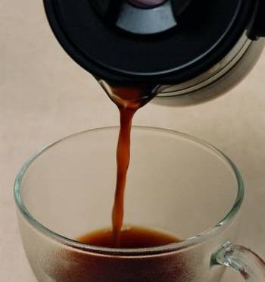

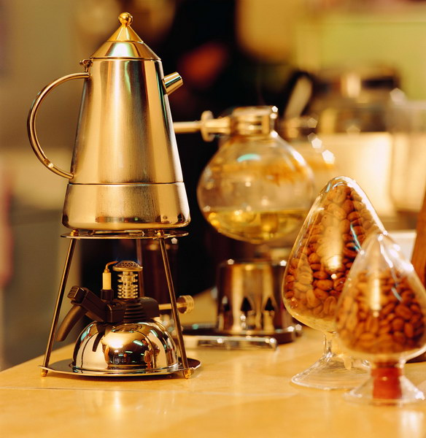
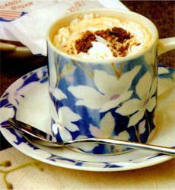
咖 啡 杯 品
研 磨 小 品
将烘焙后的咖啡豆
研磨成粉的作业叫粉碎
研磨咖啡豆的道具叫磨子
据说贝多芬每天早上数六十粒咖啡豆放入磨子
研磨后再冲泡咖啡
一边研磨着咖啡
一边享受其香味
然后兴致冲冲地体验其乐趣
陶的质朴，与瓷的圆润，各自诉说不同的咖啡评议。有些人喜欢用质感浑厚的陶杯，盛装阳刚浓烈的深烘焙咖啡，不过一般人仍常用瓷杯，诠释咖啡的细致香醇。其中，用高级瓷土，混合动物骨粉烧制成的骨瓷，质地轻盈、色泽柔和，而且保温性高，最能留驻咖啡的温热记忆。
研磨豆子的时候，粉末的粗细要视烹煮的方式而定。一般而言，烹煮的时间愈短，研磨的粉末就要愈细；烹煮的时间愈长，研磨的粉末就要愈粗。以实际烹煮的方式六说，ESPRESSO机器制作咖啡所需的时间很短，因此磨粉最细，咖啡粉细得像面粉一般；用「塞风」方式烹煮咖啡，大约需要一分多钟，咖啡粉属中等粗细的研磨；美式滤滴咖啡制作时间长，因此咖啡粉的研磨是最粗的，一颗颗像贝壳沙滩上的京粒般。研磨粗细适当的咖啡粉未，对想做一杯好咖啡是十分重要的，因为咖啡粉中水溶性物质的萃取有它理想的时间。
研磨咖啡就像听一首缓慢的音乐，只有用心体会研磨咖啡的每一点细节，才能磨制出最称心如意的咖啡……
暖融融的心情，当然要用温热的杯子来盛装。温杯，虽然只是一个简单的步骤，却是保存咖啡香醇，不可或缺的关键。因为，刚出炉的沸腾咖啡，一旦倒入冰凉的杯里，温度骤然降低，香味也会大打折扣。在自家温杯，最简单的方式是直接冲入热水，或放入烘碗机预先温热。如果同时招待一桌子客人，则可烧一锅水，再将所有杯一起浸入。品尝咖啡以前，别忘了温一只热度恰好的杯子，完整封存咖啡的所有风味。
咖啡小品
My Coffee Life
Back

Slide 12
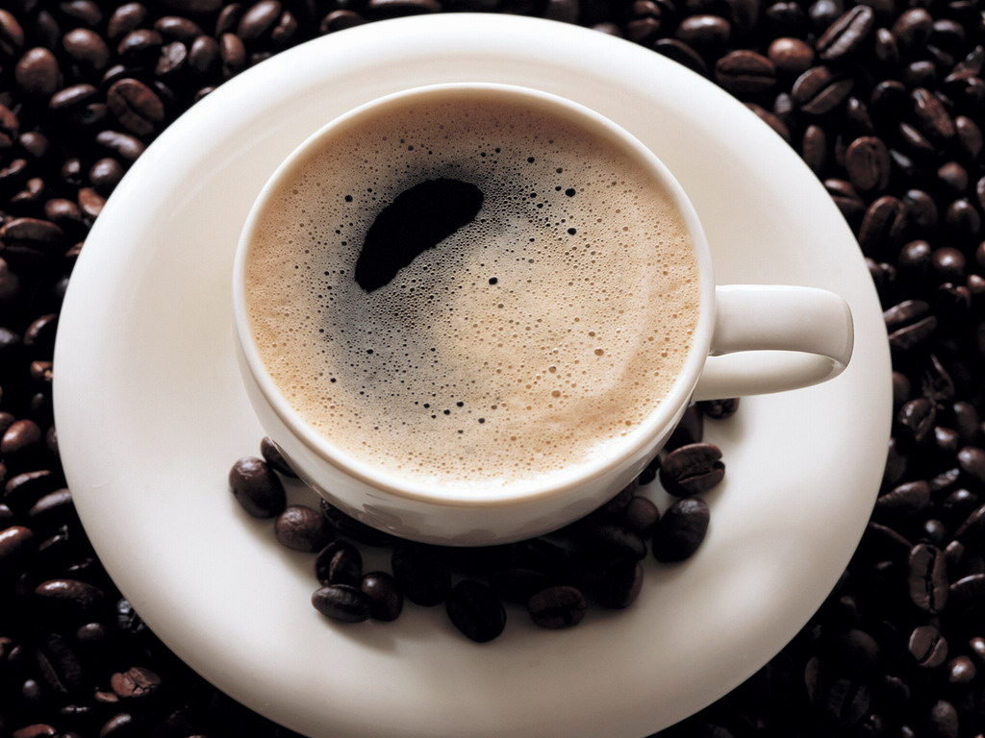
咖啡与健康
黑咖啡历来被称为“健康使者”，它对健康所起的作用主要有：
1.提神醒脑咖啡因刺激中枢神经，可使头脑较为清醒，思考能力充沛、注意力集中，提高工作效率；
2.强筋骨、利腰膝咖啡因能使肌肉自由收缩，可提高运动功能。
3.开胃消食咖啡因刺激胃肠分泌胃酸，可促进肠蠕动，帮助消化、防止胃下垂，还有快速通便作用。
4.活血化瘀咖啡所含的亚油酸，有溶血及阻止血栓形成、增强血管收缩、缓解偏头痛、降低中风机率等作用。
5.平肺定喘咖啡因会抑制副交感神经，减少气喘病的发作。
6.燥湿除臭咖啡因内含单宁，对味道具有极强的吸附能力。如果你的居室刚刚装修过，在室内煮上一壶咖啡，异味会很快去除。
7、喝咖啡可护肝，解酒。
8、咖啡可减肥喝咖啡瘦身的最佳时间是午饭后30分钟至1个小时内及下班前，品尝一杯浓郁的不加糖的黑咖啡，并配合步行，可促进脂肪燃烧。
9、黑咖啡有抗氧化作用，有助于防癌、抗衰老,可有效改善低血压。
咖啡可能使你夜里失眠，也可能使你血压升高。但咖啡含有数百种有益健康的成分，可以抵抗肝受损、各种癌症、哮喘、心脏病和震颤性麻痹等。每天喝2—4杯咖啡是有益的。不喝咖啡的人比喝咖啡的人更有可能患这些疾病。近20年的研究证实，咖啡因是咖啡中的有效成分，它能激活中枢神经系统，可用于制造长效镇痛药物，可以抵抗困倦、伤风感冒、哮喘和水肿。
清晨起床后喝一杯咖啡可醒脑，白天工作时轻呷一口咖啡可提神。所以，此时的咖啡可稍浓。而餐后或晚间饮咖啡以略清淡为宜。咖啡是公认的健康饮品，但喝咖啡应掌握一定的时间，要适时适度。咖啡或茶不适宜餐中伴饮，应在餐后饮用。
当然，咖啡也不是对人人适合。有脑血管瘤患者不适合喝咖啡，心脏病患者应喝不含或低咖啡因的咖啡，因为咖啡因会增快心跳速度而造成心脏缺氧。对于患心血管疾病的人来说，即使每天喝一杯咖啡也是十分危险的。这一结论是希腊科学家提出的。此外皮肤病患者及有胃病者应尽量少喝咖啡，才不致因过量而导致病情恶化。糖尿病患者也要避免喝加入太多糖的咖啡，以免加重病情。
My Coffee Life
Back

Slide 13
咖 啡 史 话
咖 啡 物 语
咖 啡 知 识
咖 啡 小 品
咖啡与健康
My Coffee Life
Over

Slide 14
谢谢观赏！
制作人：孙晨光 2006010007
系别：建筑系

